Slide 1
CONRERP3 APRESENTA
Guia de reabertura segura da sede em tempos de Covid-19
Agende seu atendimento

Slide 2
Segurança Conjunta
Fechamos nossa sede em março e ampliamos os atendimentos on-line.
Agora em agosto, seguindo as recomendações das autoridades, estamos programando um retorno seguro e responsável das atividades para atender profissionais que necessitem de atendimento presencial.
Retorno Seguro

Slide 3
Agende
Para garantir segurança e agilidade vamos passar a agendar os atendimentos presenciais. Marque seu horário através de nosso WhatsApp 31 3567 1329.
É possível escolher terça ou quinta, de 10 às 15h. O novo sistema começa a partir do dia 10 de agosto de 2020.
Who we are
and what we do

Slide 4
Recomendações
Atenção para comunicados oficiais
Busque entidades especializadas
Meça sua temperatura antes de sair
Para instruções de segurança, consulte fontes confiáveis, como entidades de saúde e órgãos oficiais. Verifique sempre a origem do conteúdo.
Neste momento estamos seguindo as instruções da prefeitura de Belo Horizonte. Caso as informações se alterem, vamos adaptar.
Recomendação extra. Se sua temperatura estiver acima dos 37,5ºC, considere reagendar seu atendimento e procure orientação médica.

Slide 5
Check-list
Alguns itens para checar antes de vir ao Conrerp3
SÓ TRAGA O ESSENCIAL. VEJA QUAIS DOCUMENTOS É POSSÍVEL ENVIAR POR
E-MAIL
PREFIRA SACOLAS DE PANO PARA CARREGAR PERTENCES E DOCUMENTOS PARA QUE POSSA LAVAR APÓS VOLTAR PARA CASA
MANTENHA CERCA DE 3 PASSOS DE DISTÂNCIA ENTRE AS PESSOAS QUE INTERAGIR. EVITE TOCAR OS OLHOS, NARIZ E BOCA
É OBRIGATÓRIO O USO DE MÁSCARA PARA PROTEGER VOCÊ E AS PESSOAS QUE VOCÊ TIVER CONTATO

Slide 6
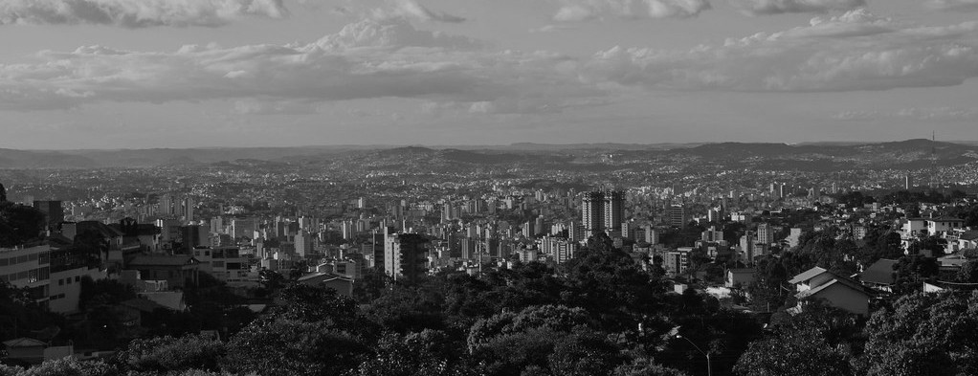
Programa-se
Calendário
Veja a programação do Conselho e para mais informações, acione a Secretaria nos canais do Conrerp3
Terça
Quarta
Quinta
10 AM – 3 PM
6:30 PM
7:30 PM
10 AM – 3 PM
6:30 PM
Agendamentos
Live InovaRP
Plenária (Solicite link)
Agendamentos
Live InovaRP

Slide 7
Diretoria Executiva
Secretaria
Raissa Sales
Secretária-Geral
Vicky Lang
Anita Cardoso
Presidente
Wallace Ischaber Tesoureiro
Employment Manager
Inês de Souza
Assistente da Diretoria
Allan Stuart
Assessor Administrativo

Slide 8
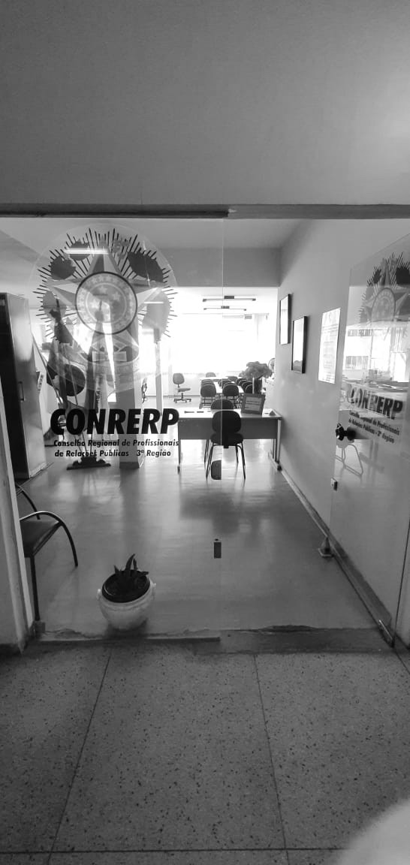
Nossos contatos
SEDE
Rua dos Goitacazes, 43, Conj 1201,
Centro, Belo Horizonte-MG
https://maps.app.goo.gl/4eP6M
Telefone WhatsApp
31 3225 3880 31 3567 1329
Email
secretaria@conrerp3.org.br

